Slide 1

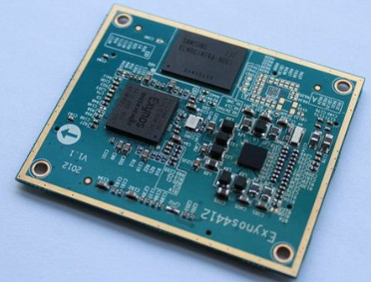
嵌入式系统及课程设计
实验一 字符控制设备
2025.02.23

Slide 2
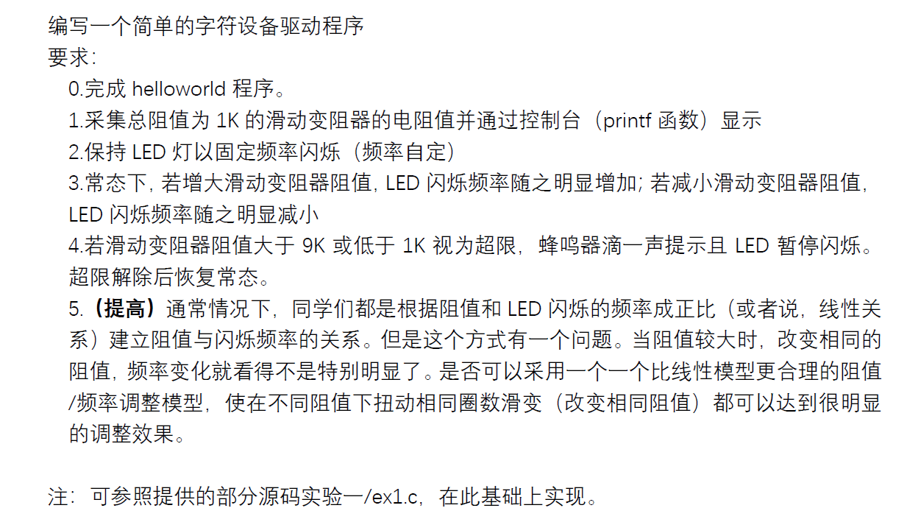
实验一 字符控制设备
实验内容：

Slide 3
实验一 字符控制设备
本次实验你将学到：
在开发板上运行你的第一个程序；
控制板载器件.
（注意：编写代码不是重点，重点是如何将写好的代码烧入开发板并成功运行）

Slide 4
实验一 字符控制设备
PART1. 在开发板上实现你的第一个HelloWorld程序！
为此，你需要掌握：
交叉编译
利用某种通信方式（常用两种为挂载U盘、TFTP软件）将文件传入开发板
回忆与思考：配置了哪种交叉编译器？为什么要将物理机（上位机）与开发板配置到同一网段？

Slide 5
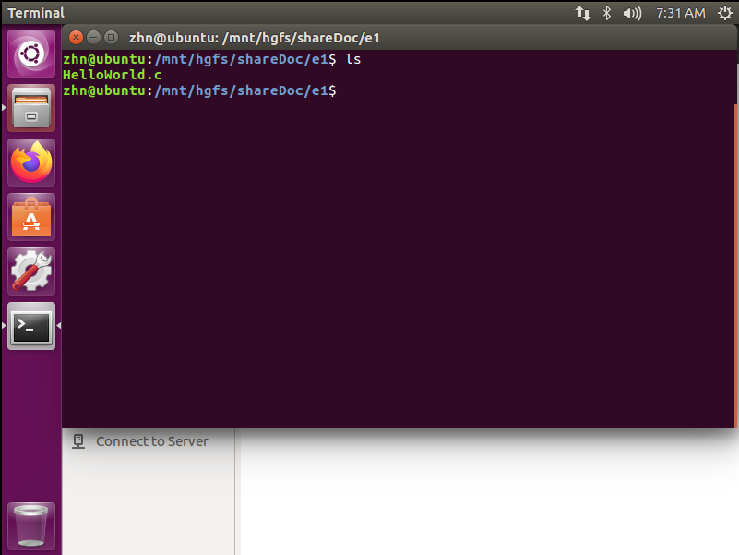
实验一 字符控制设备
Step1. 打开PC与VM之间的共享文件夹[*]，将写好的“HelloWorld.c”文件复制进去。
Step2. 在VM的终端打开共享文件夹。使用ls命令，你是否看到“HelloWorld.c”？
注意：
PC：你的物理机(windows)；VM：虚拟机
共享文件夹的创建方式详见上一课件

Slide 6
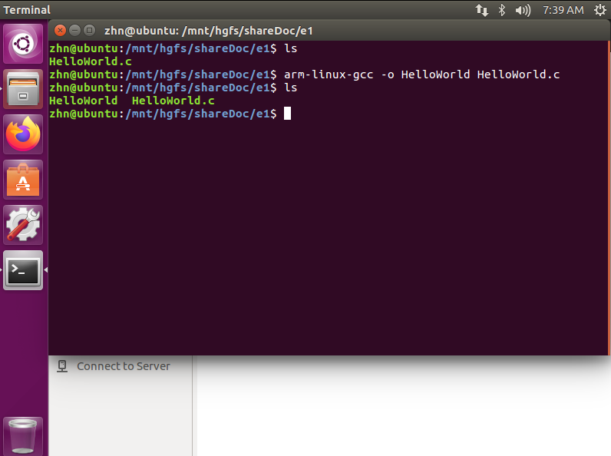
实验一 字符控制设备
Step3. 输入指令：
arm-linux-gcc -o HelloWorld HelloWorld.c
Step4. 再次使用ls命令，你是否看到“HelloWorld”？
【*】：有关ls命令，请参考Linux终端操作常见指令.
掌握常见中断指令会让你的调试过程更加高效。

Slide 7
实验一 字符控制设备
Congratulations!
你已经完成了第一次交叉编译的过程.
交叉编译：在一个平台上生成另一个平台上的可执行代码。
Tips：
arm-linux-gcc -o HelloWorld HelloWorld.c
arm-linux-gcc：调用的交叉编译器名称
-o：操作提示符
HelloWorld：生成的可执行程序文件名
HelloWorld.c：编译对象

Slide 8
实验一 字符控制设备
Step5. 将生成的文件传输到开发板中。
思考：采用何种方式进行文件传输？
提示：可从以下角度考虑：
  USB
  你已将PC与开发板配置到同一网段下！

Slide 9
实验一 字符控制设备
传输方法一：U盘挂载
准备一个FAT32格式的U盘
将编译好的程序复制到U盘
电脑退出U盘，将U盘插入开发板
挂载U盘，进入U盘目录执行程序
Tips[*]：挂载外设USB指令
在mnt目录下新建usb目录:
输入命令 mkdir/mnt/usb
挂载U盘:输入命令
mount -t vat /dev/udisk /mnt/usb
进入U盘目录，输入命令cd mnt/usb
执行程序:输入命令 /Helloworld
传输方法二：TFTP（详见实验参考文档）

Slide 10
实验一 字符控制设备
PART2. 编写一个简单的字符设备驱动程序
要求如下：
采集总阻值为10K的滑动变阻器的电阻值并通过控制台显示
控制两个LED灯以1Hz频率交替点亮；常态下,LED闪烁频率与滑动变阻器阻值成反比。
若滑动变阻器阻值大于9K或低于1K视为超限，蜂鸣器以1Hz频率警报且LED暂停闪烁。
超限解除后恢复常态(蜂鸣器停止, LED灯以1Hz频率循环点亮)

Slide 11
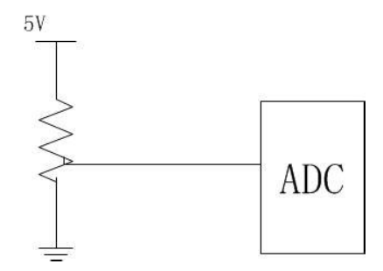
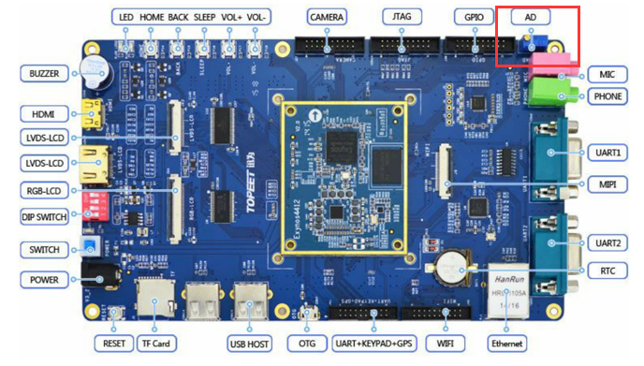
实验一 字符控制设备
实验原理
采集滑动变阻器信号
  开发板上面自带一个LED,一个12位的ADC和一个阻值为10K的滑动变阻器

Slide 12
实验一 字符控制设备
实验原理
2.字符设备驱动程序
  包括初始化字符设备、字符设备的1/0调用和中断服务程序,主要包含右侧几个函数:
open()：打开字符设备
memset()：填充内存
read()：字符设备读取
write()：字符设备写入
atoi()：ASCII转int，字符串转整型
int ioct()：字符设备10控制,返回0表示成功
sleep(i)：线程休眠等待i秒
usleep(i)：线程休眠等待i毫秒
注意：传输文件时一定要确认PC与开发板在同一网段!否则开发板极有可能无法收到文件。

Slide 13
嵌入式系统及课程设计
Thanks
2025.02.23

